Slide 1


CAMPUS VIRTUAL
+ QUE UN PAS CAP AL NÚVOL

Slide 2
Campus Virtual UB
Per què al núvol (OpenLMS)?
Organització: àrees implicades
Full de ruta del projecte

Slide 3
¿ Per què al
1
?

Slide 4

Aspectes clau
Adaptable
  Continua essent Moodle
  Facilitat per mantenir funcionalitats: Plugins de Moodle/Moodlerooms, propis o de tercers
  Certificació de plugins
Accessible i usable
  Interfície moderna i amb imatge UB
  Millora de la usabilitat, facilitant navegació i accés a continguts
  Aplicació mòbil

Slide 5

Aspectes clau
Integrable
  Autenticació UB (SSO)
  Gestió de cursos, matrícula i gestió d’identitats (GIGA, GRAD) – Eina CEL
  One Drive com a repositori extern UB
  Skype per empresa/Stream (eina per videoconferència)
  E-portafoli integrat (Mahara)
  Eina de detecció de similituds de treballs (Urkund)

Slide 6

Aspectes clau
Millores de l’entorn d’aprenentatge
  Aprenentatge adaptatiu/personalitzat: permet adaptar l'aprenentatge als resultats i el treball de l'alumne (PLD)
  Eines de monitorització/anàlisi de dades: permet obtenir dades a diferents nivells (estudiant, assignatura, grau, …). Learning analytics: evolució de l'alumnat i detecció de situacions de risc o d'abandonament, entre d’altres.

Slide 7

Aspectes clau
Servei al núvol
  Data Center ubicat a la Unió Europea (permet complir totes les regulacions legals de la UE).
  Nivell de servei elevat (99,9% de disponibilitat).
  Suport tècnic 24h x 7 dies/setmana x 365 dies/any.
  Migracions sense afectació a l’usuari.
  Actuacions “en calent”: sense afectar l’usuari en cas d’actualitzacions o noves implementacions.

Slide 8

ORGANITZACIÓ:
ÀREES IMPLICADES

Slide 9
SEIDOR /
BB OPENLMS
CRAI
VR Transformació Digital
ATIC
  COORDINACIÓ:
  Reunions tècniques quinzenals:
  SEIDOR, ATIC, CRAI
  Reunions tècniques entre unitats UB segons necessitats del projecte
  Reunions mensuals seguiment VR-TD
  Reunions Direcció presa de decisions
VR
Docència i Ordenació acadèmica
P R O F E S S O R A T
VR Comunicació
A L U M N A T
CVUB
RIMDA
Màrque
ting
Àrea acadèmicodocent
VR
Igualtat i Acció Social
ICE
VR
Estudiants i
Política Lingüística
SAE

Slide 10
Full de ruta
Desenvolupament del projecte

Slide 11
Com es treballa
Fase 1: prova pilot
Fase 2: migració al núvol
Posada en marxa
  - Quatre ensenyaments de Grau: Economia, Estadística, Filosofia i Enginyeria informàtica
  - Funcionalitats bàsiques (inclou CEL)
- Migració total al nou CVUB (tots CVUB)
- Noves funcionalitats
- Formació
- Difusió
- Juliol: accés professorat
- Setembre: accés alumnat
- Formació
- Difusió
1
2
3

Slide 12
Fase 1: prova pilot (febrer 19)
GRAUS 2on semestre | Assignatures | Professorat | Alumnat
Economia | 27 | 28 | 1600 (77)
Estadística | 22 | 22 | 294 (77)
Enginyeria informàtica | 27 | 28 | 401
Filosofia | 44 | 44 | 683

Slide 13
Fase 1: prova pilot (febrer 19)
Difusió
      des de CVUB local
      Portal Campus Virtual UB
missatge institucional (e-mail)
Intranets de Facultats (SAE)
Xarxes socials UB
Autoformació: material d’ajuda a
Portal Campus Virtual UB
Enquesta grau de satisfacció

Slide 14
Fase 2: migració al núvol
Calendari previst
Volum de dades a migrar: cursos i usuaris
Nova eina Concentrador d’E-learning
Activació noves funcionalitats (curs)
Funcionalitats globals: anàlisi de dades + millora d’accessibilitat
Formació sobre CVUB

Slide 15
Calendarització
Maig – principis Juny:
preparació migració continguts
3 de juny: inici migració al núvol
Primers Juliol: accés professorat
9 de Setembre: accés alumnat

Slide 16
Uns 9500 cursos
+ de 70000 usuaris
Termini: 21 dies
Volum de dades a migrar
Inclou Cvirtual, Cformació i CObert
Professorat, alumnat i PAS
per a copiar tots els continguts

Slide 17
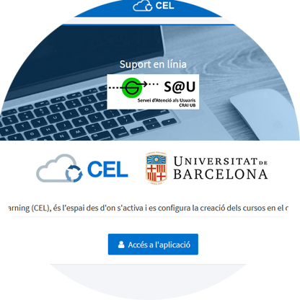
Concentrador d’E-learning (CEL)
Integra informació academico-docent (GIGA i GRAD) cap el campus al núvol per:
• Creació dels cursos ofertats per la UB
• Creació de les categories acadèmiques (Graus, Màsters, etc.)
• Gestió d’usuaris (altes, baixes, canvis de grup,..)
• Recollir les qualificacions per les Actes UB.
• Enllaçar Pla docent i Bibliografia recomanada
https://cel.ub.edu

Slide 18
Noves funcionalitats
Dins del curs:
E-Portafoli (Mahara)
Disseny personalitzat d’aprenentatge (PLD)
Repositori de materials (OneDrive)
Detecció de similituds entre treballs acadèmics (Urkund)
Passar llista (Assistència)
Certificats personalitzats

Slide 19
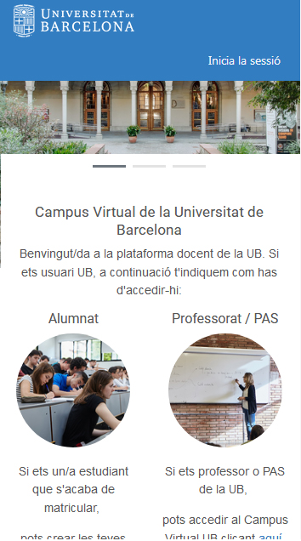
CVUB al mòbil
Des del mòbil o la tauleta es podrà accedir al CVUB, amb una app totalment funcional.
Els cursos dissenyats pel professorat haurà de tendir a l’estructura idònia per a ser treballats des de dispositius mòbils
Place your screenshot here

Slide 20

Funcionalitats globals:
INTELLIBOARD (Learning analítics)
Monitorització i recollida de dades a diferents nivells: usuari, asignatura, grau, facultat, etc.
Totalment configurable
Repositori d’informes molt extens lligat a dades de plataforma OpenLMS
Sense interrupció de servei a plataforma docent
Detecció de riscos / abandonament

Slide 21

Funcionalitats globals:
BB ALLY (millora en l’accessibilitat)
Orientació al professorat sobre grau d’accessibilitat dels continguts que publica
Possibilitat de l’alumnat de descarregar continguts en formats alternatius (audio, PDF OCR, PDF amb tags, ePub, Braille electrònic, HTML semàntic)
Traductor de continguts, disponible en 50 llengües, dels documents en format Word, PDF, powerpoint i HTML.

Slide 22

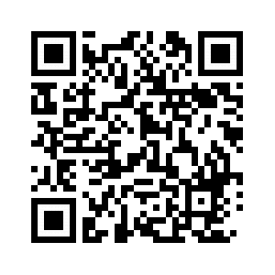
Formació en CVUB
PMFs al Portal del Campus Virtual UB
(http://www.ub.edu/campusvirtualub)
Curs on-line d’autoformació (per diferents perfils d’usuaris) usuari: tp000023 / passwd: C_0abc52
Com a serveis habituals:
Sessions presencials (taller pràctic des de CRAI-Bibs.)
Cursos ICE (avançats/metodològics)

Slide 23
Difusió CVUB
Disseny de campanya de difusió
Des de les Intranets UB
XXSS UB
MUPIs
Vídeos per pantalles de Facultats
Targetons

Slide 24
Fase 3. Posada en marxa
Inici del curs
Accés de tots els membres UB: professorat, alumnat i PAS
Autoformació / Formació
programada o
a mida,
presencial o
per webinar
Recollida de dades
Enquesta grau satisfacció
Servei d’Atenció a Usuaris
COORDINACIÓ I SEGUIMENT
Equip tècnic + Direcció UB

Slide 25
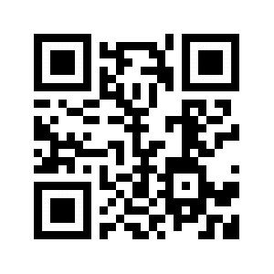
Gràcies
https://campusvirtual.ub.edu/
Entorn de proves UB - demo

